Slide 1
Von der Bilanz zum einfachen Buchungssatz

Slide 2
Die Bilanz
Aktiva
Passiva
Anlagevermögen
Grundstücke
Fuhrpark
…
Eigenkapital
Umlaufvermögen
…
Forderungen
Bank
Kasse
Fremdkapital
Verbindlichkeiten ggü. KI
Verbindlichkeiten aLuL
…
Bilanzsumme
Bilanzsumme

Slide 3
Das Aktivkonto
Soll
Kasse
Haben
Anfangsbestand (AB)
Abgänge
Zugänge
Endbestand (EB)
Kontosumme
Kontosumme

Slide 5
Das Passivkonto
Soll
Verbindlichkeiten aLuL
Haben
Abgänge
Anfangsbestand (AB)
Zugänge
Endbestand (EB)
Kontosumme
Kontosumme

Slide 6
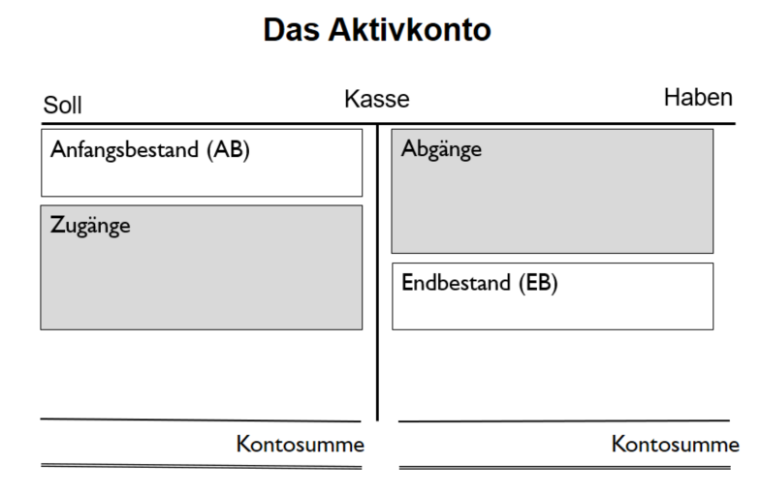
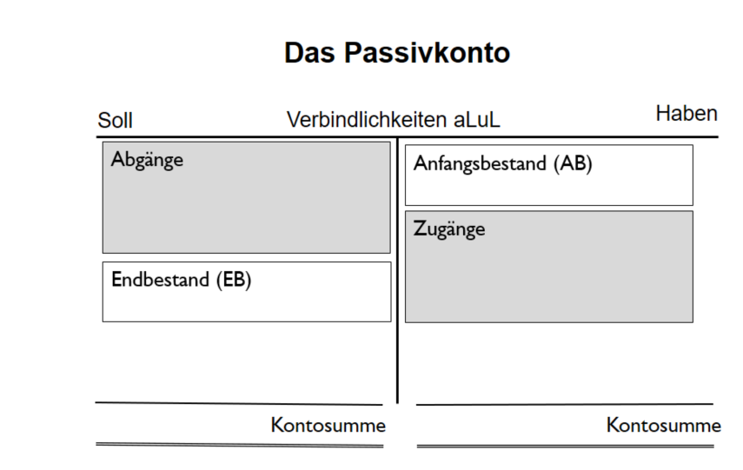
Die Bilanz
Aktiva
Passiva
Anlagevermögen
Grundstücke
Fuhrpark
…
Eigenkapital
Umlaufvermögen
…
Forderungen
Bank
Kasse
Fremdkapital
Verbindlichkeiten ggü. KI
Verbindlichkeiten aLuL
…
Bilanzsumme
Bilanzsumme

Slide 7
Wir bezahlen einen Rechnungsbetrag in Höhe von 2.000,00 EUR bar

Slide 8
Geschäfts-vorfälle
1. Schritt
Welche Konten sind betroffen?
2. Schritt
Welche Kontenart liegt vor?
3. Schritt
Liegt ein Zu- oder Abgang vor?
4. Schritt
Auf welcher Kontenseite ist zu buchen?
Soll
Haben
Wir bezahlen einen
Rechnungsbetrag bar
2.000,00 EUR
Verbind. aLuL
Passivkonto
Abgang
2.000
Kasse
Aktivkonto
Abgang
2.000

Slide 9
Wir kaufen ein Notebook auf Ziel für 340,00 EUR

Slide 10
Geschäfts-vorfälle
1. Schritt
Welche Konten sind betroffen?
2. Schritt
Welche Kontenart liegt vor?
3. Schritt
Liegt ein Zu- oder Abgang vor?
4. Schritt
Auf welche Kontenseite ist zu buchen?
Geschäfts-vorfälle
1. Schritt
Welche Konten sind betroffen?
2. Schritt
Welche Kontenart liegt vor?
3. Schritt
Liegt ein Zu- oder Abgang vor?
4. Schritt
Auf welche Kontenseite ist zu buchen?
Soll
Haben
Soll
Haben
Aktivkonto
Passivkonto
340,00
340,00
Wir kaufen ein
Notebook auf Ziel
für 340,00 EUR
Wir kaufen ein
Notebook auf Ziel
für 340,00 EUR
BGA
Verb. a. L.u.L.
Zugang
Zugang

Slide 11
Der Buchungssatz
Regel:
Konto mit der Sollbuchung
an Konto mit der Habenbuchung

Slide 12
Buchungssatz
1. Schritt
Welche Konten sind betroffen?
4. Schritt
Auf welcher Kontenseite ist zu buchen?
Soll
Haben
340,00
340,00
BGA
Verb. a. L.u.L.
an
Konten | Soll | Haben
BGA | 340,00
an Verbindlichkeiten a. L.u.L. |  | 340,00

Slide 13
Bildquellen:
Geldbörse: Wallet by Pundimon from the Noun Project, https://thenounproject.com/term/wallet/1205565, Lizenz: (CC BY 3.0)
Zwei Münzenstapel: Dollar Coins by Ben Iconator from the Noun Project, https://thenounproject.com/term/dollar-coins/481802/, Lizenz: (CC BY 3.0)
Euro-Note: cash by Rockicon from the Noun Project,
https://thenounproject.com/term/cash/840093, Lizenz: (CC BY 3.0)
Figur: business wear by Gan Khoon Lay from the Noun Project, https://thenounproject.com/term/business-wear/661502/, Lizenz: (CC BY 3.0)
Tänzer: disco dance by Gan Khoon Lay from the Noun Project, https://thenounproject.com/term/disco-dance/682585/, Lizenz: (CC BY 3.0)
Münstapel: Coins by Muammar Khalid from the Noun Project, https://thenounproject.com/term/coins/921233/, Lizenz: (CC BY 3.0)
Rechnung: Billing by Suji from the Noun Project, https://thenounproject.com/term/billing/1134126, Lizenz: (CC BY 3.0)
Laptop: Laptop by Emir Palavan from the Noun Project, https://thenounproject.com/term/laptop/881144, Lizenz: (CC BY 3.0)

